Slide 1


Nomade - 2024
Phân tích dữ liệu bán hàng siêu thị
NOMADE

Slide 2
Nomade - 2024
Mục tiêu phân tích:
Xác định giờ cao điểm và thấp điểm trong ngày
xu hướng doanh thu theo thời gian
Nhận diện khách hàng tiềm năng và sản phẩm chủ lực
Mục tiêu kinh doanh:
Tối ưu hóa nhân sự và tồn kho cho các khung giờ cao điểm
Xây dựng chiến lược khuyến mãi phù hợp với từng khung giờ
Cải thiện trải nghiệm khách hàng và tăng doanh thu trong các tháng tới

Slide 3
Phân tích dữ liệu
Phân tích Đơn biến (Univariate Analysis)
Trước tiên, hãy cùng xem hoạt động kinh doanh của chúng ta theo dòng thời gian. Khi nào là thời điểm chúng ta bán hàng hiệu quả nhất?
Xu hướng doanh thu hàng tháng cho chúng ta biết điều gì? Tháng nào đỉnh điểm, tháng nào trũng? Chúng ta có thể chuẩn bị gì cho những mùa cao điểm?

Slide 4
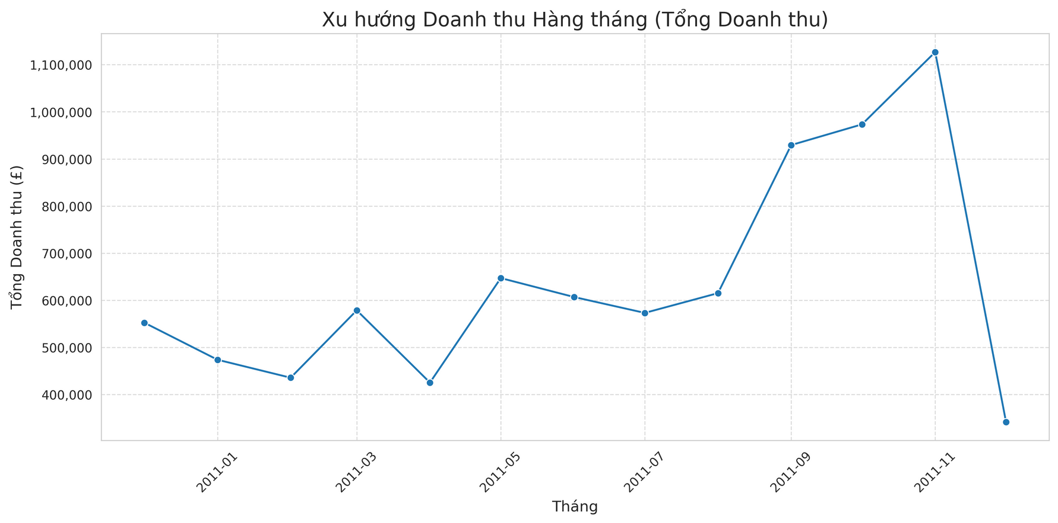
Đánh giá:
Doanh thu đạt đỉnh cao nhất vào tháng 11 năm 2011 với hơn 1,5 triệu, trong khi tháng 2 cùng năm ghi nhận mức doanh thu thấp nhất là 523,084.
Mô hình theo mùa: phần lớn doanh thu tập trung vào quý cuối cùng của năm (đặc biệt là gần cuối năm). Sau đỉnh điểm vào tháng 11, doanh thu tháng 12 sụt giảm mạnh (có thể do dữ liệu của tháng này không đầy đủ).

Slide 5
Phân tích Doanh số theo Ngày trong Tuần
Doanh số theo ngày trong tuần nói lên điều gì? Khách hàng có thích mua sắm vào cuối tuần hơn không?

Slide 6
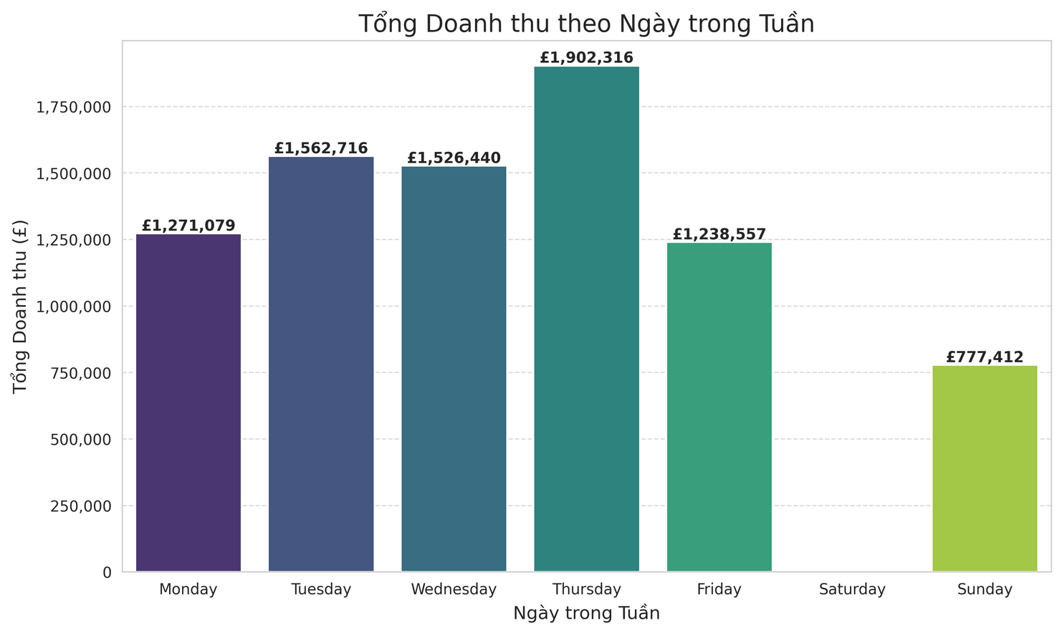
Những phát hiện chính:
Nhịp điệu mua sắm: Khách hàng có xu hướng dành thời gian mua sắm nhiều hơn vào các ngày trong tuần.
2. Thứ Năm là điểm đáng chú ý: Sự gia tăng doanh thu vào Thứ Năm có thể do:
Khách hàng mua sắm chuẩn bị cho cuối tuần.
Các chiến dịch khuyến mãi thường được triển khai vào thời điểm này.

Slide 7
Câu hỏi: Tại sao doanh thu vào Chủ Nhật lại thấp như vậy?
Nếu doanh nghiệp vẫn mở cửa, có thể nhu cầu mua sắm vào Chủ Nhật của khách hàng thấp một cách tự nhiên. Điều này có thể do thói quen của họ (chỉ mua sắm hoặc làm việc vào các ngày trong tuần) hoặc do ngành hàng này thường không có hoạt động sôi nổi vào cuối tuần.

Slide 8
Phân tích Doanh số theo Giờ
Theo từng giờ trong ngày, khung giờ vàng để bán hàng là khi nào? Tại sao doanh thu lại có đỉnh điểm rõ rệt vào các khung giờ cao điểm?

Slide 9
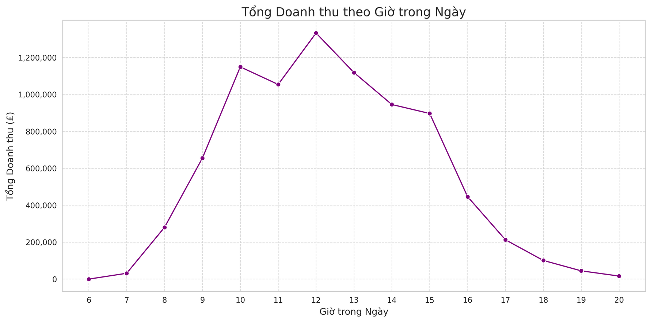
Những phát hiện chính:
Thời gian tương đối cao điểm: Doanh thu duy trì ở mức cao từ 10 giờ sáng đến 15 giờ chiều, với một đỉnh nhỏ vào khoảng 15 giờ.
Thời gian thấp điểm: Doanh thu giảm mạnh sau 15 giờ chiều và gần như bằng 0 sau 19 giờ tối.
Giờ mở cửa và đóng cửa: Dựa vào biểu đồ, có thể thấy doanh nghiệp hoạt động từ khoảng 6 giờ sáng đến 20 giờ tối

Slide 10
Câu hỏi: Tại sao doanh thu lại có hai đỉnh điểm rõ rệt vào 10 giờ sáng và 12 giờ trưa?
Hai đỉnh này có thể phản ánh thói quen mua sắm của khách hàng. Vì 2 khung giờ này trùng với giờ nghỉ trưa, khi nhiều người có thời gian để mua sắm hoặc ăn uống.

Slide 11
Phân tích số lượng đơn hàng theo Quốc gia
Không chỉ về thời gian, chúng ta cũng cần biết: Chúng ta đang bán hàng cho ai và ở đâu? Phân bố đơn hàng theo quốc gia cho thấy thị trường trọng điểm nào đang đóng góp nhiều nhất?

Slide 12
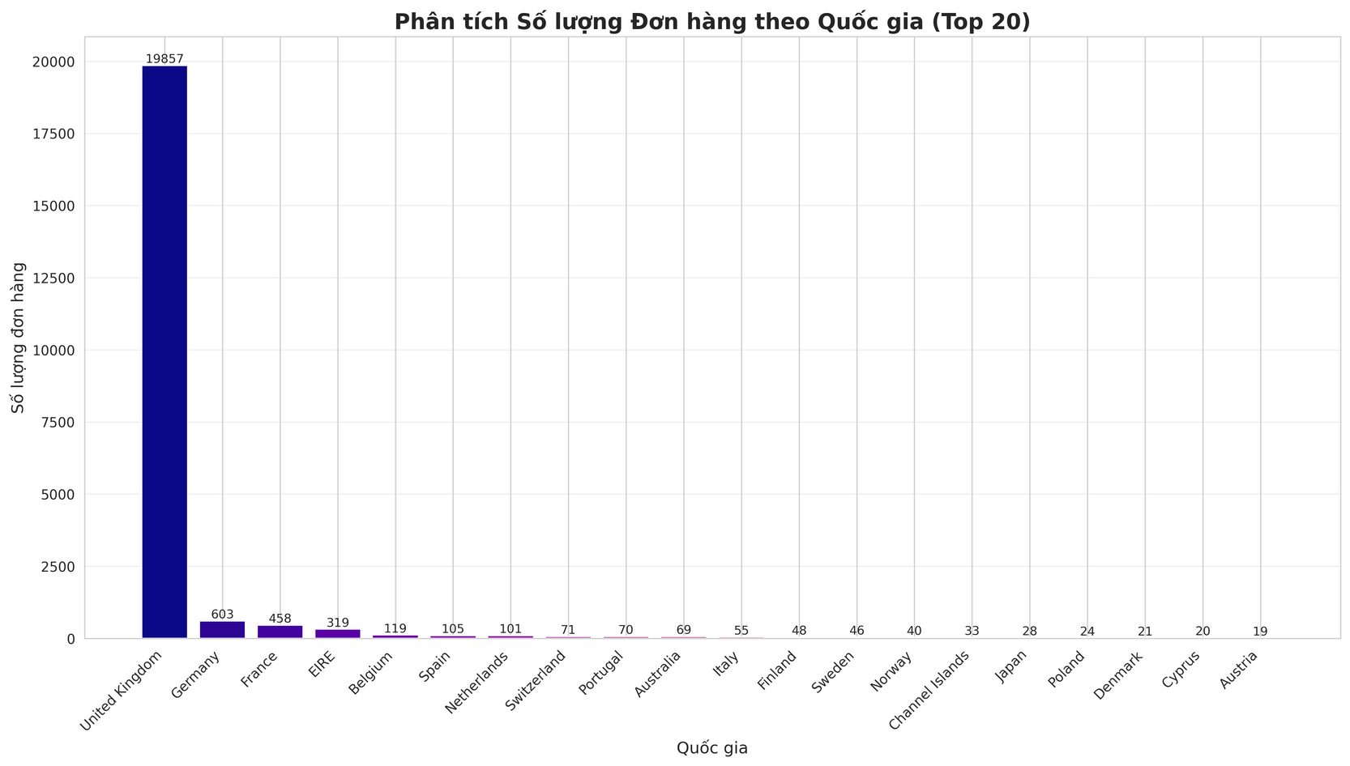
Điểm mạnh (Insight rút ra):
Khách hàng nội địa (Anh) chiếm ưu thế áp đảo: Với 16,649 đơn hàng, Vương quốc Anh là nguồn khách hàng chính của siêu thị. Điều này là hoàn toàn hợp lý và dễ hiểu khi cửa hàng được đặt tại đây, phản ánh đúng đặc điểm của một doanh nghiệp bán lẻ tại địa phương.
Có sự hiện diện của khách hàng quốc tế: Mặc dù ở mức khiêm tốn, biểu đồ cho thấy siêu thị vẫn thu hút được khách hàng từ nhiều quốc gia châu Âu khác như Đức, Pháp, Ireland, Bỉ, Tây Ban Nha...

Slide 13
Sau khi đã hiểu về 'KHI NÀO' và 'Ở ĐÂU', một câu hỏi quan trọng hơn cần được trả lời: 'CÁI GÌ' đang tạo ra doanh thu và 'CÁI GÌ' đang gây ra vấn đề?

Slide 14
Phân tích Đa biến (Multivariate Analysis)
Sản phẩm nào là người hùng, và sản phẩm nào là điểm yếu?

Slide 15
Top 10 Sản phẩm theo Số lượng
Top sản phẩm bán chạy theo số lượng? Đâu là những mặt hàng phổ thông, có sức hút lớn.

Slide 16
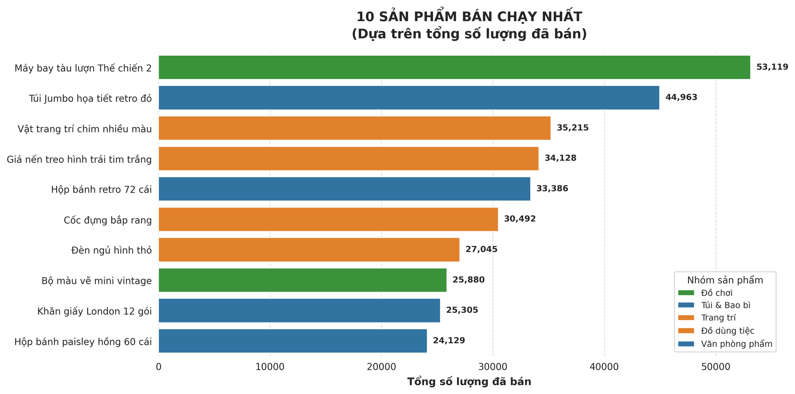

Slide 17
Biểu đồ này cho thấy rõ ràng các sản phẩm có số lượng bán ra cao nhất, giúp xác định đâu là những mặt hàng chủ lực của doanh nghiệp.
Đồ Chơi Dẫn Đầu:
Sản phẩm "Máy bay tàu lượn Thế chiến 2" (WORLD WAR 2 GLIDERS ASSTD DESIGNS) đứng đầu với 53,119 sản phẩm đã bán, cho thấy sức hút mạnh mẽ của dòng đồ chơi mô hình lịch sử trong thị trường.
Sự Thống Trị Của Sản Phẩm Trang trí:
4/10 sản phẩm thuộc nhóm trang trí
Túi & Bao Bì Có Sức Bền:
Biểu đồ này cho thấy rõ ràng các sản phẩm có số lượng bán ra cao nhất, giúp xác định đâu là những mặt hàng chủ lực của doanh nghiệp.

Slide 18
Sản phẩm Bán chạy nhất theo Doanh thu
Nhưng liệu những sản phẩm bán chạy có phải là những sản phẩm mang lại doanh thu cao nhất không? Hay có những sản phẩm 'quý tộc' khác, dù bán ít nhưng giá trị mỗi đơn lại rất lớn?"

Slide 19
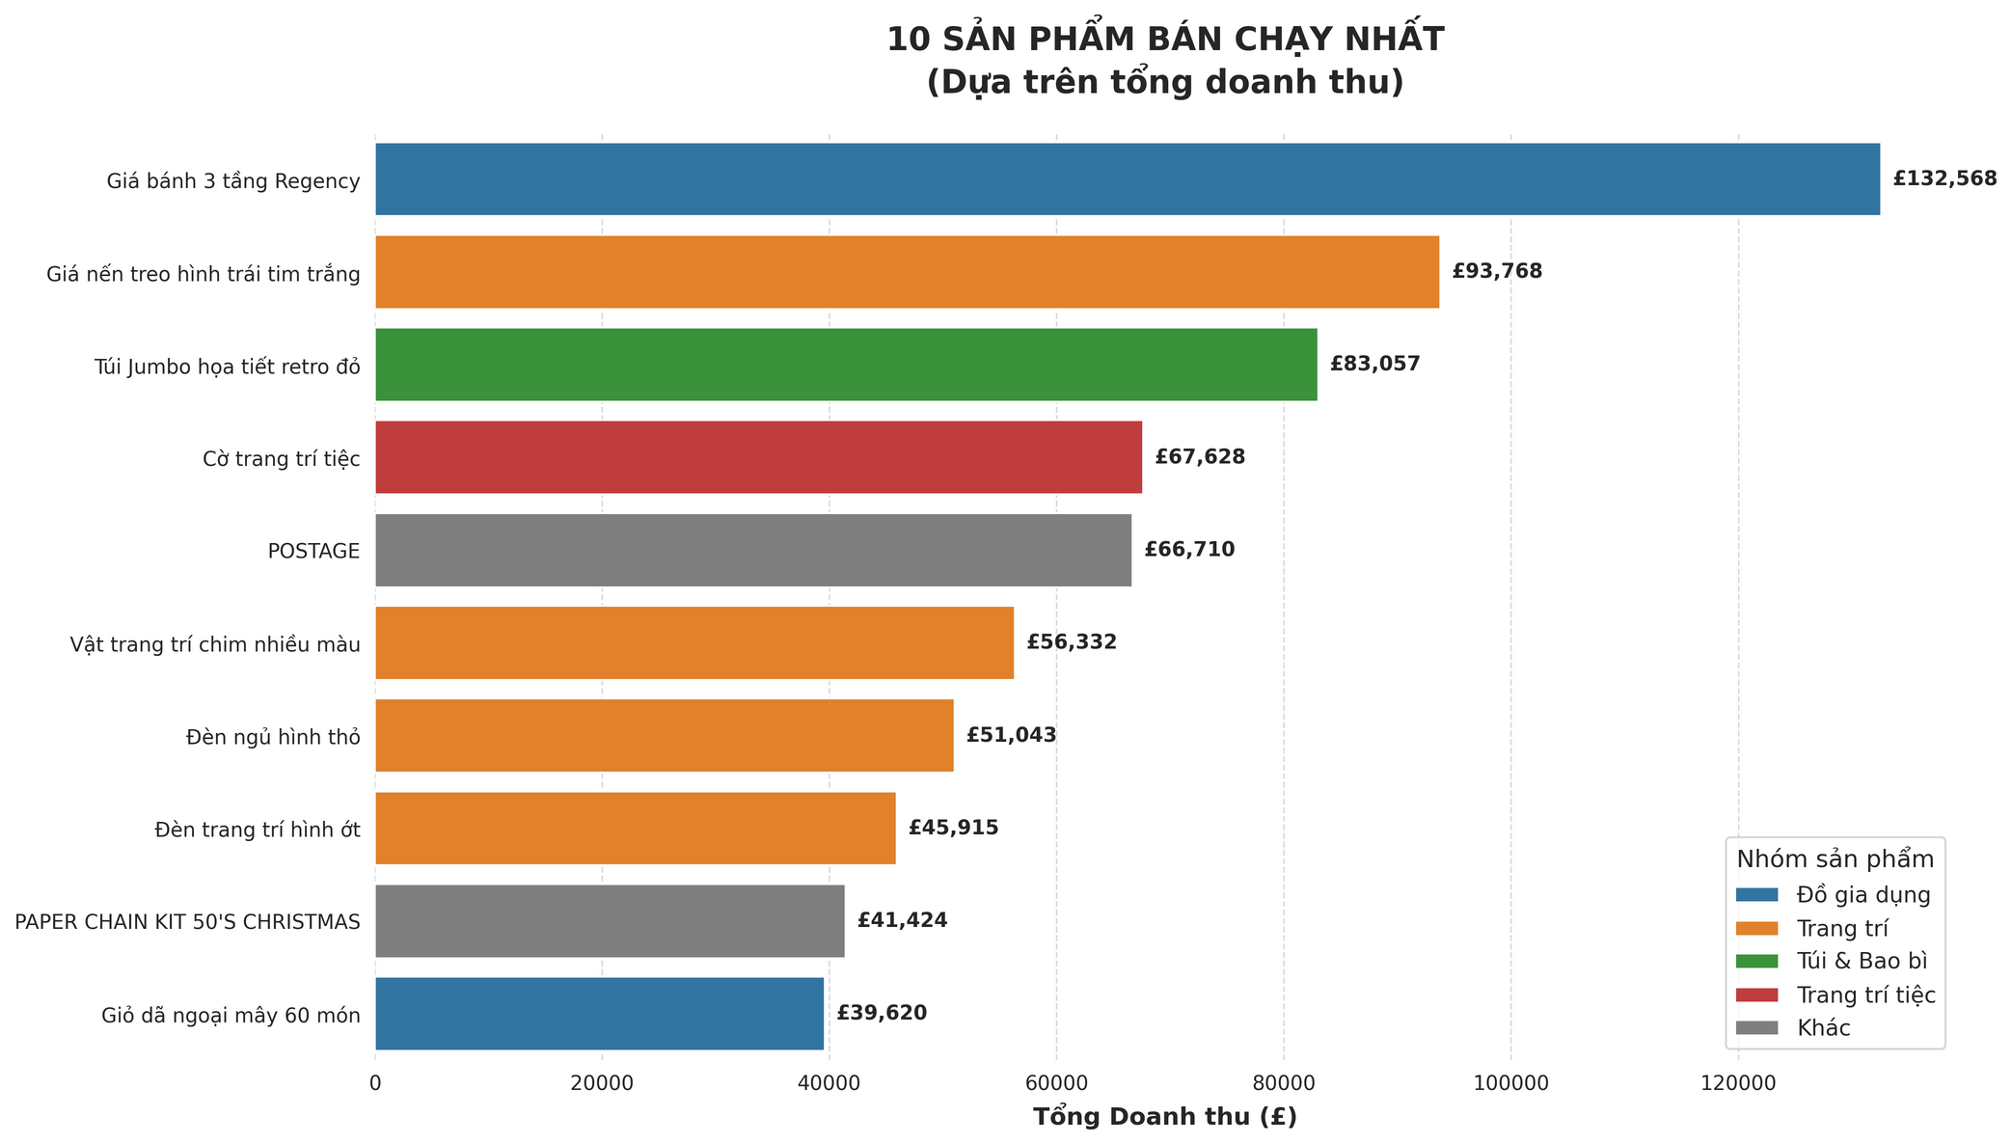

Slide 20
Những phát hiện chính:
Sản phẩm "Giá bánh 3 tần Regency " là sản phẩm mang lại doanh thu cao nhất. Điều này khẳng định đây là sản phẩm chủ lực, vừa được yêu thích rộng rãi vừa có giá trị cao.
Sự Thống trị của Đồ trang trí & Gia dụng: Tương tự như phân tích theo số lượng, danh sách này tiếp tục cho thấy sức mạnh của các mặt hàng trang trí nhà cửa và quà tặng. Đây rõ ràng là danh mục sản phẩm cốt lõi của doanh nghiệp.

Slide 21
Phân tích các đơn hàng bị hủy/trả lại
Bên cạnh những thành tích, chúng ta cũng cần nhìn vào sự thật: Đâu là những sản phẩm đang gây thất thoát doanh thu nhiều nhất do bị hủy/trả lại? Hiểu được lý do đằng sau sẽ giúp chúng ta cải thiện chất lượng sản phẩm, mô tả, hoặc dịch vụ

Slide 22
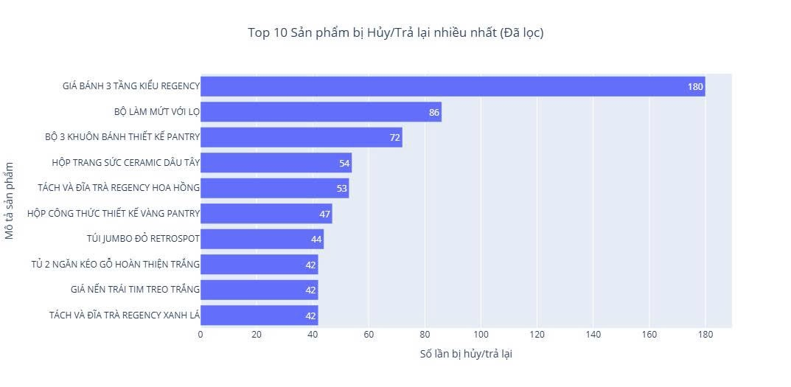
Dựa trên biểu đồ:
Sản phẩm "giá bánh 3 tầng kiểu regency" có doanh thu cao nhất nhưng đồng thời cũng là sản phẩm bị hủy/trả lại nhiều nhất. Điều này cho thấy đây là một sản phẩm rất phổ biến và bán chạy, nhưng có thể gặp vấn đề về chất lượng, mô tả sản phẩm không chính xác, hoặc hư hỏng trong quá trình vận chuyển.

Slide 23
Câu hỏi: lý do khách quan vì sao các sản phẩm này lại có tỉ lệ trả hàng cao?
Mua hàng theo Cảm hứng & Hối hận Ngay lập tức. Khách hàng thấy chúng dễ thương trên kệ và mua ngay. Tuy nhiên, chỉ vài phút sau, khi đang xếp hàng thanh toán hoặc ra về, họ bắt đầu suy nghĩ lại.
Lỗi Sản xuất & Hư hại có sẵn. Khách hàng có thể phát hiện ra một vết nứt nhỏ, vết rỗ men, hoặc hình in bị lệch khi kiểm tra kỹ tại cửa hàng. Họ sẽ bỏ sản phẩm đó lại và chọn sản phẩm khác
Chính sách Trả hàng Dễ dàng. Cửa hàng có thể có chính sách trả hàng rất thoải mái. Điều này vô tình khuyến khích hành vi mua về dùng thử, không ưng thì trả.

Slide 24
Phân tích Giỏ hàng
Trước khi đi sâu vào từng cá nhân, hãy khám phá hành vi mua sắm của họ: Những sản phẩm nào thường được mua cùng nhau?

Slide 25
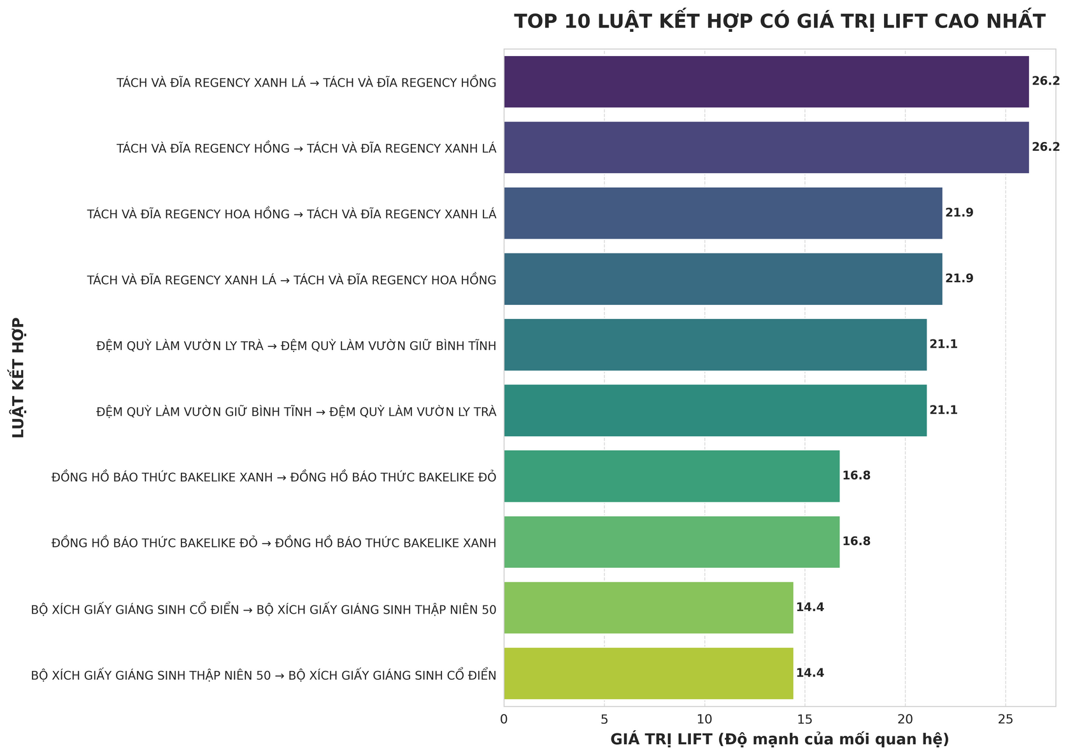
Những phát hiện chính:
Xu hướng mua hàng rõ rệt: Khách hàng có xu hướng mua các sản phẩm này cùng nhau một cách có chủ đích.
Đặc điểm chung của các cặp sản phẩm: Hầu hết là các sản phẩm bổ sung, thay thế hoặc cùng thuộc một bộ sưu tập. Cụ thể:
– Sản phẩm cùng loại, khác mẫu mã/màu sắc: Tách trà Regency (màu hồng, xanh lá, họa tiết hoa hồng), Đồng hồ báo thức Bakelike (đỏ & xanh), Bộ đồ trang trí Giáng sinh (Vintage & 50's).
– Sản phẩm cùng chủ đề, khác kiểu dáng: Tấm quỳ làm vườn (Kiểu "Cup of Tea" & "Keep Calm").

Slide 26
Gợi ý Hành động 💡
Phát hiện này cung cấp những gợi ý rất cụ thể và dễ thực hiện để thúc đẩy doanh số:
– Tạo Combo Khuyến mãi: Xây dựng các gói sản phẩm như "Mua bộ 3 tách trà được giảm giá" hoặc "Mua 2 tặng 1" để khuyến khích khách hàng mua trọn bộ.
– Gợi ý Sản phẩm (Cross-selling): Trên trang web, khi khách hàng xem sản phẩm tách trà màu Hồng, hãy hiển thị gợi ý "Thường được mua cùng" với màu Xanh và màu Hoa hồng ngay bên cạnh.
– Chiến dịch Marketing: Triển khai các chiến dịch email hoặc quảng cáo nhắm vào những khách hàng đã mua một màu, khuyến khích họ "hoàn thành bộ sưu tập" của mình.
– Trưng bày Sản phẩm: Tại cửa hàng vật lý, hãy đặt các sản phẩm này cạnh nhau để khách hàng dễ dàng nhìn thấy và lựa chọn cả bộ.

Slide 27
3. Phân tích RFM & Phân cụm
Chúng ta đã nắm rõ về sản phẩm và thời gian. Nhưng để phát triển bền vững, chìa khóa nằm ở chính khách hàng. Vậy, làm thế nào để chúng ta thực sự hiểu và phân loại được khách hàng của mình?

Slide 28
RFM Analysis giúp phân nhóm khách hàng dựa trên mức độ tương tác và giá trị mang lại, từ đó doanh nghiệp:
Hiểu ai là khách hàng trung thành,
Ai đang có nguy cơ rời bỏ,
Và ai là khách hàng tiềm năng cần chăm sóc thêm.
Tính 3 chỉ số cho từng khách hàng:
Recency (R): Ngày giao dịch gần nhất → tính số ngày kể từ lần mua gần nhất đến hiện tại. → Càng nhỏ càng tốt (mới mua gần đây)
Frequency (F): Số lượng giao dịch (đơn hàng) trong một khoảng thời gian. → Càng lớn càng tốt.
Monetary (M): Tổng tiền chi tiêu. → Càng lớn càng tốt.

Slide 29
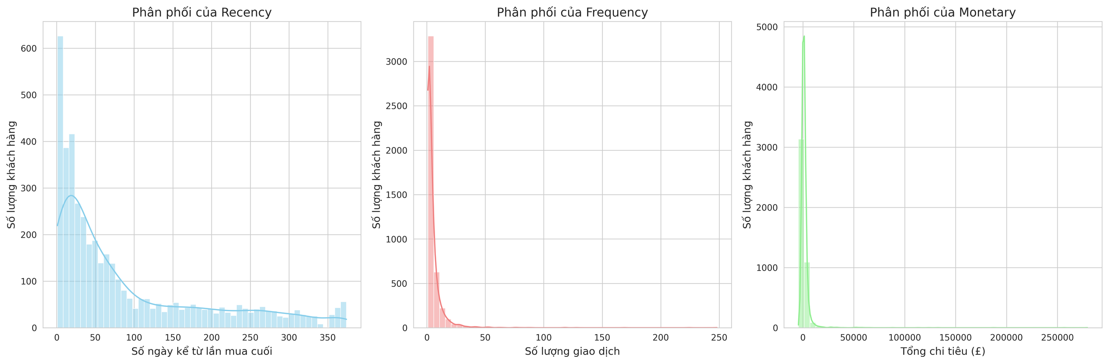

Slide 30
1. Phân phối của Recency
Nhận xét:
Phần lớn khách hàng có Recency nhỏ (0–50 ngày). → Nghĩa là đa số khách hàng vừa mới mua gần đây.
Một số ít khách hàng có Recency cao (200–350 ngày). → Đây là nhóm lâu không quay lại, có nguy cơ rời bỏ.
Kết luận:
Tỷ lệ khách hàng hoạt động gần đây cao, đây là dấu hiệu tích cực.
Tuy nhiên, cũng cần tái kích hoạt nhóm Recency cao (gửi ưu đãi, email…).

Slide 31
2. Phân phối của Frequency
Nhận xét:
Đa số khách hàng chỉ mua 1–5 lần.
Rất ít khách hàng mua hơn 50 lần (đuôi bên phải kéo dài).
Kết luận:
Phần lớn là khách hàng mua ít / không thường xuyên.
Cần chiến lược chăm sóc và khuyến khích mua lại (loyalty, voucher...).

Slide 32
3. Phân phối của Monetary
Nhận xét:
Rất nhiều khách hàng chi tiêu ít tiền, nằm ở vùng thấp (gần 0).
Một vài khách hàng chi tiêu cực lớn (đuôi dài sang phải).
Kết luận:
Doanh thu chủ yếu đến từ một nhóm nhỏ khách hàng chi tiêu cao
Nên tập trung chăm sóc đặc biệt nhóm này vì họ đóng góp phần lớn doanh thu.

Slide 33
TRỰC QUAN HÓA CÁC CỤM KHÁCH HÀNG BẰNG PCA
🟡 Average customers - khách hàng trung bình, mua sắm gần đây vừa phải, tần suất và chi tiêu không cao.
🔴 At risk / Churned - khách hàng có nguy cơ rời bỏ, đã lâu không hoạt động, tần suất và chi tiêu thấp.
🟢 Champions / VIPs - khách hàng VIP, mua rất gần đây, rất thường xuyên và chi tiêu cực lớn.
🔵 Loyal Customers - khách hàng trung thành, hoạt động tích cực, mua hàng thường xuyên và chi tiêu mạnh.

Slide 34
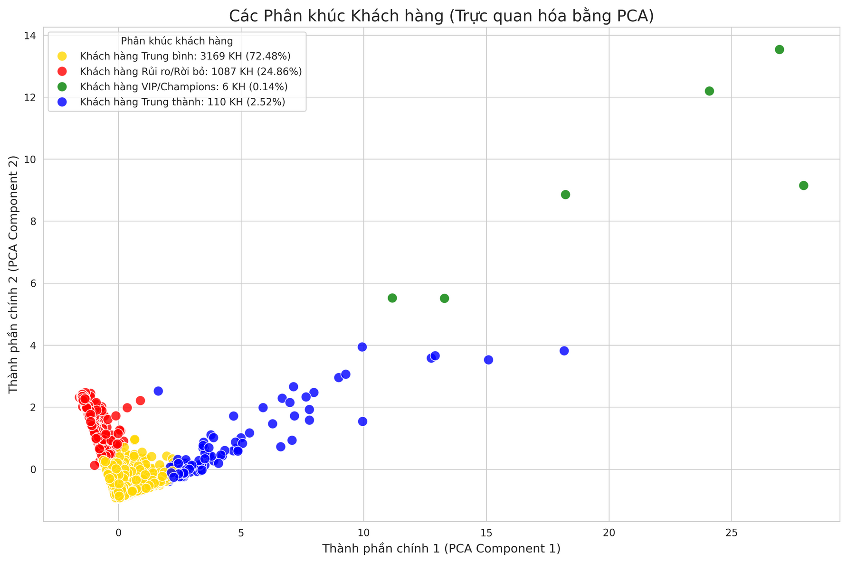

Slide 35
Đánh Giá Tình Hình Hiện Tại
Nhìn chung: Cơ sở khách hàng đang ở trạng thái cảnh báo, với một tỷ lệ rất lớn khách hàng sắp rời bỏ và một nhóm khách hàng trung thành/VIP quá mỏng.
Điểm BÁO ĐỘNG ĐỎ: "Khách hàng Rủi ro/Rời bỏ" chiếm tới 24.87%. Đây là một con số cực kỳ lớn, cho thấy gần 1/4 tổng số khách hàng đang không hài lòng, ít giao dịch hoặc sắp ngừng mua hàng.
Điểm YẾU: Nhóm khách hàng giá trị cao quá ít. Khách hàng VIP/Champions chỉ có 0.14% (6 người): Nhóm này là "con gà đẻ trứng vàng" nhưng lại cực kỳ ít.
.
Khách hàng Trung thành chỉ có 2.52%: Tỷ lệ này cho thấy khả năng giữ chân khách hàng (Customer Retention) đang rất kém.
Điểm CẦN CẢI THIỆN: Nhóm "Khách hàng Trung bình" chiếm đa số.
Đây là nhóm tiềm năng nhất để "nuôi dưỡng" và nâng cấp lên các phân khúc cao hơn. Hiện tại, họ đang ở trạng thái trung lập và dễ dàng chuyển sang nhóm "Rủi ro" nếu không được chăm sóc tốt.

